Slide 1
Видеокурсы от фирмы «1С»
Максим Панин, EDU.1C.RU, фирма «1С»
Notes:
Для смены шаблона на другой вид необходимо: - щелкнуть правой кнопкой мыши на пустое место в слайде - выбрать пункт «оформление слайда» - выбрать справа пункт «шаблоны презентации» - из 5 вариантов «используется в данной презентации» выбрать нужный
- щелкнуть по нему правой кнопкой мыши и выбрать 1 из 3х вариантов применения

Slide 2
1С:Учебный центр №1
edu.1c.ru
Очные курсы
Онлайн курсы
Видеокурсы
Что выбрать?
В чем преимущество видеокурсов?

Slide 3
Кол-во обученных
edu.1c.ru

Slide 4
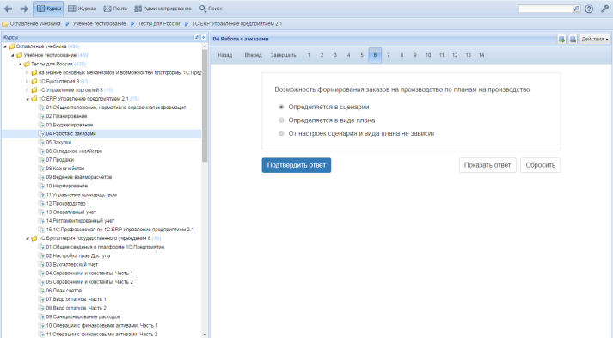
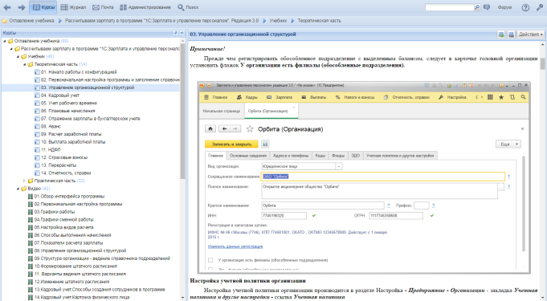
edu.1c.ru
Личный кабинет
Видеозаписи поделенные на отдельные темы
Учебник
Тест

Slide 5
edu.1c.ru
EDU 1C:Fresh
Во многих наших курсах присутствует практика и поэтому мы предоставляем бесплатный доступ к облачным версиям программ на сервисе https://edu.1cfresh.com, чтобы можно было развить навыки работы в реальной программе.

Slide 6
А если при обучении возник вопрос?
edu.1c.ru
В течении всего периода обучения слушатели могут задавать вопросы автору курса по электронной почте.

Slide 7
Важное конкурентное преимущество
edu.1c.ru
По окончании срока действия курса всем слушателям выдается удостоверение о повышении квалификации.

Slide 8
Доступность!!!
edu.1c.ru
Минимальная академическая стипендия для студентов ВУЗов: 1571 рублей
Цена одного видеокурса: 2100 рублей

Slide 9
Примеры линеек курсов
edu.1c.ru
Для программистов:
Введение в конфигурирование
Основы программирования
1С:ERP
Концепция
Управление производством
Управленческий учет
Регламентированный учет
Бюджетирование
Популярное
Зарплата и Кадры
Бухгалтерия
Торговля

Slide 10
Бесконечные варианты
edu.1c.ru
Изучаемых программ
Уровней обучения
Вариантов прохождения
Стабильна только стоимость, но тоже не всегда – дождитесь окончания и узнаете почему ;)

Slide 11
Преимущество видеокусов
edu.1c.ru
Недорого
Удобно по времени
Актуальный материал
Ответы на вопросы по эл. почте
Доступ к EDU 1C:Fresh
Кол-во обученных популярность видеокурсов это подтверждают!

Slide 12
Как приобрести?
edu.1c.ru
Через интернет магазин 1С-Онлайн online.1c.ru
В розничных магазинах 1С:Интерес

Slide 13
Промокод на 50% скидку CP-6QB9X-KQD7Y78
Приглашаю вас, ваших студентов и вообще всех.
EDU.1C.RU
Записывайтесь на видеокурсы.
Звоните - +7 (495) 688-90-02
Пишите – edu@1c.ru
Максим Панин

